Slide 1

TRƯỜNG: CAO ĐẲNG LÝ TỰ TRỌNG TP.HCM
BẬC ĐÀO TẠO: CAO ĐẲNG CHUYÊN NGHIỆP
HỌC PHẦN: ANH VĂN 2
GIẢNG VIÊN: PHẠM THỊ THU HIỀN

Slide 2
UNIT 10
Indefinite
pronouns
Indefinite pronouns are used to refer to an object or person that is unknown to the speaker.

Slide 3
Every: Everybody- Everyone/
Everything/Everyhwere
It refers to all members of a group. It’s used in affirmative sentences.
1.Everybody knows Shaggy is a coward guy.
2. Now, you have everything you need.
3. It’s so messy in here! There are clothes everywhere.

Slide 4

Some: Somebody- Someone/
Something / Somewhere
It refers to one person, thing or one part of a group. It’s used in affirmative sentences.
1.Someone is knocking on the door.
2. I want to tell you something.
3. My keys must be somewhere.

Slide 5

Any: Anybody-Anyone/
Anything/ Anywhere
It refers to one person. It’s used in negative and interrogative sentences.
1. Is there anyone who can help me?
2. Sorry, but we can’t do anything
for you.
3. There are so many people. You
can’t sit anywhere.

Slide 6

No: no one-nobody/
nothing / nowhere
It’s used in affirmative sentences to give a negative meaning.
1. I’m not wearing my glasses. I
can see nothing.
2. We never buy milk. No one in my
family likes it.
3. A:Where’s Jack?
B: Nowhere. He’s gone.

Slide 7
Remember:
 | some | any | no | every
People | someone somebody | anyone anybody | no one nobody | everyone everybody
Things | something | anything | nothing | everything
Place | somewhere | anywhere | nowhere | everywhere

Slide 8
UNIT 7 : Agreement
1. Ngữ pháp (sự phù hợp giữa chủ ngữ và động từ)
"Each" và "every" đứng trước những chủ ngữ số ít liên kết với nhau bằng "and" --> động từ số ít.
Each boy and girl in the room gets only one vote.
Nearly every teacher and student in this school is opposed to the new rule.
(Hầu như mọi giáo viên và sinh viên trường này đều chống lại quy định mới.)

Slide 9
UNIT 7 : Agreement
b. Khi chủ ngữ là những danh từ liên kết với nhau bằng or/ nor/ but hay các cặp liên từ như “neither... nor”, “either... or”, “not only... but also” thì động từ phải phù hợp với chủ ngữ nào gần nhất.
Her car or Helen’s is always available. (1)
(Xe của cô ấy hoặc xe của Helen luôn luôn sẵn sàng.)
Not only the students but also the professor is going to attend. (2)
(Không chỉ sinh viên mà cả vị giáo sư cũng sẽ tham dự.)

Slide 10
UNIT 7 : Agreement
e. Các đại từ bất định (Indefinite pronouns) như: either, neither, each, every, one, các đại từ có one, body hoặc thing (anyone, no one, someone, anybody, nobody, somebody, anything, everything...) đòi hỏi động từ số ít.
- One of my closest friends in the class comes from Singapore.
Trong lớp, một trong những người bạn thân nhất của tôi đến từ Singapore.
Each of us studies hard.
Mỗi người chúng tôi đều học hành chăm chỉ.

Slide 11
UNIT 7 : Agreement
Cả khi những đại từ này kết hợp với nhau cũng dùng động từ số ít.
Anybody and everybody is welcome.
(Mọi người đều được chào đón.)
NOTE: Khi each theo sau chủ ngữ, thì each không ảnh hưởng đến động từ.
Big cities each have their own special problems.
(Mỗi thành phố lớn đều có những vấn đề riêng biệt của chúng.)

Slide 12
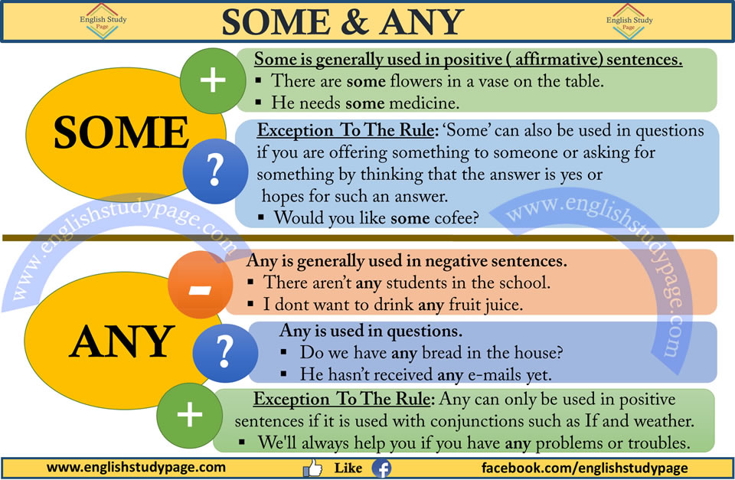

Slide 13
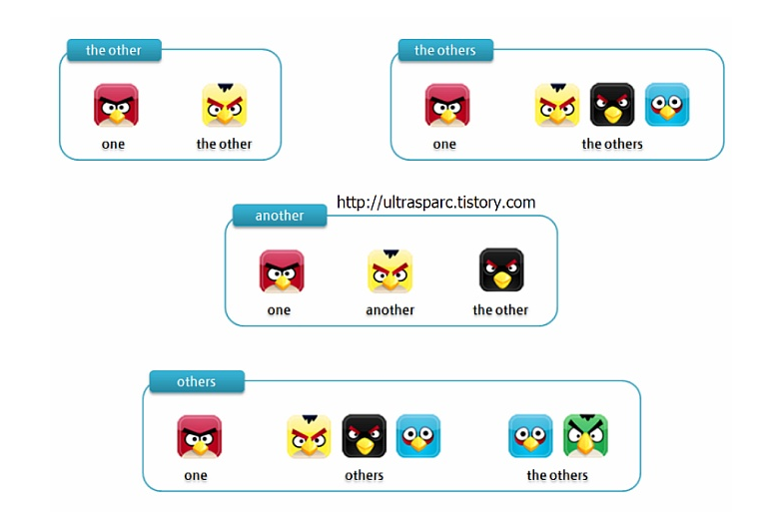

Slide 14
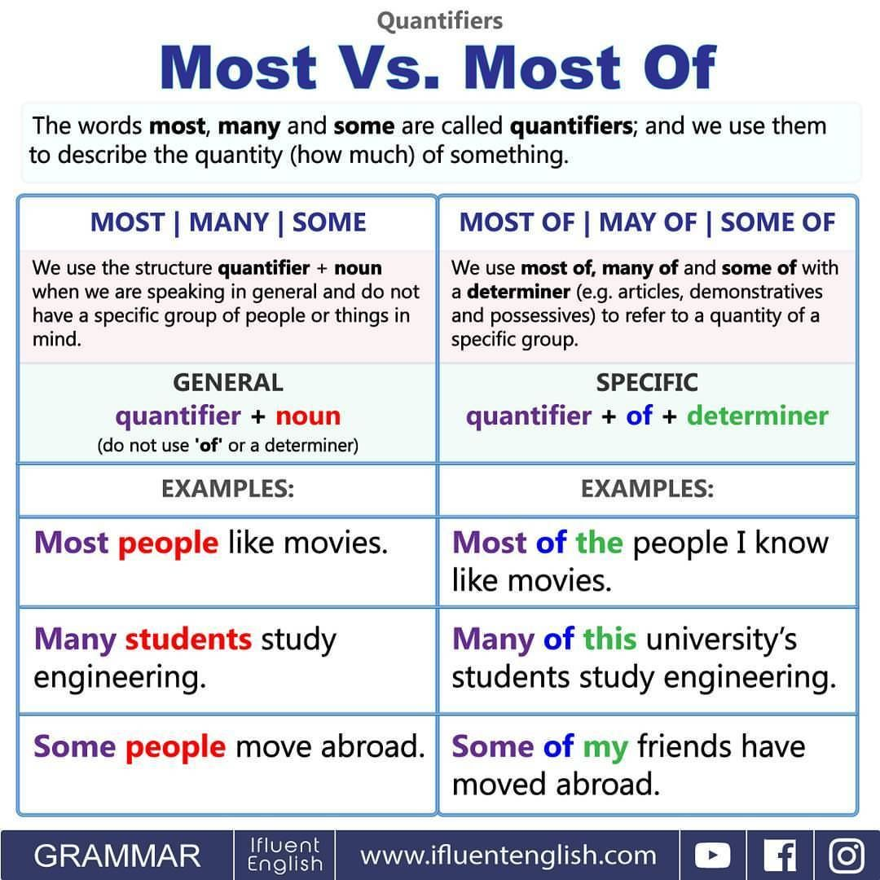

Slide 15
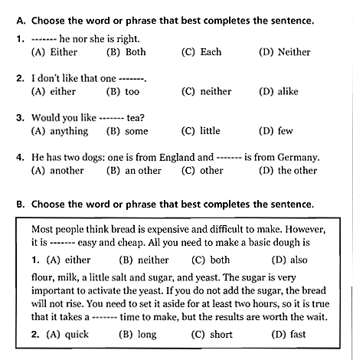
Exercise (p.39)

Slide 16
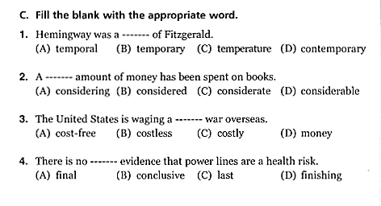
Exercise (p.39)

